Slide 1

Nkandziyiso 26.10
Manghenelo
eka Bitcoin
Xiletelo xa Lava Sungulaka

Slide 2

Ha Yini Mali Yi Ri Ya Nkoka?
Hi tirhisa mali siku ni siku, kambe a hi tali ku vutisa leswaku yi tirha hi ndlela yihi.
Notes:
Xihlovo: My First Bitcoin, Xingheniso xa Bitcoin, Nkongomiso wa Vasunguri, nkandziyiso wa 26.10. Yi lulamisiwile ehansi ka layisense ya Creative Commons Attribution-ShareAlike 4.0 International; sete leyi ya tislayidi yi tirhisa layisense leyi fanaka. Sete leyi ya tislayidi i xitirhisiwa xo pfuneta eka nkombiso lowu rhangeriwaka hi mudyondzisi, lexi sekeriweke eka swivutiso swa tsevu swa nkongomiso. Lulamisani swikombiso, rivilo ro dyondzisa ni ndlela yo nyikela dyondzo leswaku swi fambelana ni vaaki va n’win​​a, mi ri karhi mi hlayisa nhlamuselo ni marungula ya vuhlayiseki. A ku vuriwi leswaku dyondzo yi fanele ku teka nkarhi wo karhi lowu vekiweke.

Slide 3

Vanhu vo tala a va tshuki va
yima va anakanya hi mali
A hi ku yi tirhela, a hi ku yi tirhisa, kambe i ku anakanya hi leswi yi nga swona ni ndlela leyi yi tirhaka ha yona.
Manghenelo eka Bitcoin · Ha Yini Mali Yi Ri Ya Nkoka?
Notes:
Sungulani hi xifaniso: vanhu hinkwavo lava hi rhendzeleke va tirhisa mali handle ko tivutisa hi yona. Vutisani ntlawa leswaku va hetelele rini ku ehleketa hi laha mali yi humaka kona.

Slide 4

Swivutiso swa Ntlhanu swo
Sungula
Ha yini vanhu va lava mali?
I yini lexi salaka xi endla leswaku xilo xi va mali?
I mani loyi a nga tumbuluxaka kumbe ku lawula mali leyi mi yi tirhisaka?
Ha yini mali leyi mi yi tirhisaka yi ri ni nkoka?
Xana mali ya n’​wina yi xava swilo swo tala ku fana ni le ku sunguleni?
Hlayisani tinhlamulo ta n’​wina
Ts alani nhlamulo yo koma ya xivutiso xin’wana ni xin’wana. Mi ta tlhelela eka tona emakumu.
Manghenelo eka Bitcoin · Ha Yini Mali Yi Ri Ya Nkoka?
Notes:
Nyikani vadyondzi timinete ti nga ri tingani leswaku va tsala. Mi nga kombeli munhu leswaku a avelana vuxokoxoko bya yena bya timali. Tinhlamulo leti ti ta tlhela ti tirhisiwa eka xilayidi xa tinhla ta nkoka xa "Ku Landzela Yini?"

Slide 5

Ntiyiso kumbe Mavonelo?
Ntiyiso: "Phepha leri ra mali ra amukeleka ku hakela swibalo." Leswi swi nga kamberiwa.
Vonelo: "Lowu i muxaka wa mali lowunene ku tlurisa." Swi lava swipimelo ni vumbhoni.
Nkongomiso lowu i wa dyondzo ntsena. A wu nyiki switsundzuxo swa timali, vuvekisi, nawu kumbe swibalo, naswona a wu mi byeli leswaku mi xava, mi xavisa kumbe mi hlayisa xilo xihi na xihi.
Manghenelo eka Bitcoin · Ha Yini Mali Yi Ri Ya Nkoka?
Notes:
Hlayisani ku hambana loku eka dyondzo hinkwanyo. Loko ku vuriwa swo karhi, vutisani: xana hi nga swi kambela, kumbe swi lava swipimelo ni vumbhoni?

Slide 6

Xana mali i yini?
Mali i xitirhisiwa xo cincana.

Slide 7

Ku Cincana hi Nhundzu ni ku Fambelana ka Swilaveko swa
Matlhelo Hamambirhi
Vanhu havambirhi va fanele ku lava leswi lowun'wana a nga na swona, hi nkarhi wun'we ni hi mimpimo leyi faneleke.
Manghenelo eka Bitcoin · Xana mali i yini?
Notes:
Tirhisani xikombiso xa buku ya nkongomiso: mi byala rhayisi naswona mi lava tintangu, kambe muendli wa tintangu u lava mafurha yo sweka, ku nga ri rhayisi. Vativi va ikhonomi va vula leswi ku fambelana ka swilaveko swa matlhelo mambirhi.

Slide 8
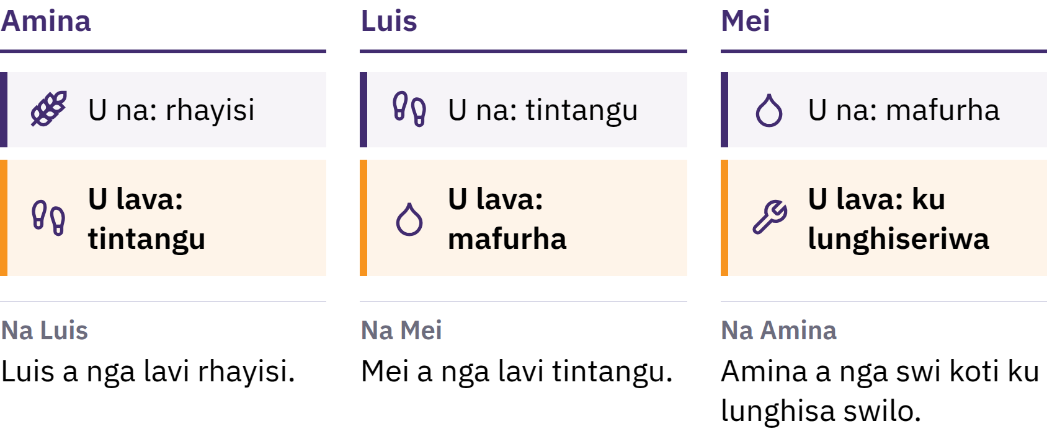
Ku Cincana hi Nhundzu ni ku Fambelana ka Swilaveko swa
Matlhelo Hamambirhi
Vanhu havambirhi va fanele va lava leswi loyi un’wana a nga na swona, hi nkarhi wun’we ni hi mimpimo leyi faneleke.
Manghenelo eka Bitcoin · Xana mali i yini?
Notes:
Tirhisani xikombiso xa buku ya nkongomiso: mi byala rhayisi naswona mi lava tintangu, kambe muendli wa tintangu u lava mafurha yo sweka, ku nga ri rhayisi. Vativi va ikhonomi va vula leswi ku fambelana ka swilaveko swa matlhelo mambirhi.

Slide 9

Mali i xitirhisiwa xo cincana
A ku na munhu loyi a lavaka mali ntsena hi ku lava ku va na yona. Ya pfuna hikuva van'wana va yi amukela, va ri karhi va langutela leswaku van'wana va ta yi amukela endzhaku.
Manghenelo eka Bitcoin · Xana mali i yini?
Notes:
Noti ya mali i xiphemu xa phepha ntsena. Mali yi tlhantlha xiphiqo xa ku cincana hi nhundzu hi ku hambanisa ku xavisa ni ku xava: mi xavisa rhayisi ya n'wina eka munhu un'we kutani mi xava tintangu eka un'wana. Hi leswi swi hambanisaka mali ni ku cincana hi nhundzu.

Slide 10

Swilo swinharhu leswi mali yi swi
endlaka
Xitirhisiwa xo cincana: vanhu va yi amukela loko va hakeriwa
Yuniti yo hlayela: mixavo yi kombisiwa hi yona
Xihlayisi xa nkoka: yi hundzisela nkoka ku suka namuntlha ku ya enkarhini lowu taka
A ku na mali leyi hlayisaka nkoka hi ku hetiseka, kambe tinxaka tin’wana ti lahlekeriwa hi mphamvu yo xava hi ku nonoka ku hundza tin’wana.
Manghenelo eka Bitcoin · Xana mali i yini?

Slide 11

Ku suka eka swikamba ku ya
eka phepha
Swikamba, munyu, vuhlalu, swifuwo, koporo, silivhere, nsuku
Tinsimbi ta risima: ta kala, ta tiya, ti amukeleka hi ku anama
Maphepha lama nyikaka mfanelo yo kuma mpimo lowu vekiweke wa nsimbi
Mimpimanyeto ya nsuku: yuniti ya mali leyi hlanganisiweke hi nawu na nsuku
Milawu a yi hambana hi ku ya hi ndhawu ni nkarhi.
Manghenelo eka Bitcoin · Xana mali i yini?

Slide 12
Mali ya fiat
1971: Matiko lama Hlanganeke ya Amerika ma herise ku cinciwa ka ximfumo ka tidolara hi nsuku hi tihulumendhe ta matiko mambe ni tibangi ta le xikarhini
Namuntlha timali to tala ta matiko i mali ya fiat: leyi humesiwaka ehansi ka vulawuri bya hulumendhe, leyi nga cincisiwiki hi nsuku kumbe nhundzu yin'wana
Fiat i rito ra Xilatini leri vulaka "a swi endliwe", leri talaka ku twisisiwa ri vula "hi xileriso"
Yi amukeriwa hikuva vanhu, mabindzu, tibangi ni tihulumendhe va yi tirhisa; milawu yi endla leswaku yi va mali leyi amukeriwaka hi nawu naswona yi lava leswaku yi tirhisiwa ku hakela swibalo
Manghenelo eka Bitcoin · Xana mali i yini?

Slide 13

Hi sukile eka mali leyi a yi
seketeriwa hi swo karhi, hi ya
eka mali leyi seketeriwaka hi ku
tshemba munhu wo karhi.
Manghenelo eka Bitcoin · Xana mali i yini?

Slide 14

Xana mali ya hina yi na xiphiqo xihi?
Loko vanhu va twa rito leri nge infulexini, hakanyingi va ehleketa hi ku tlakuka ka mixavo.

Slide 15
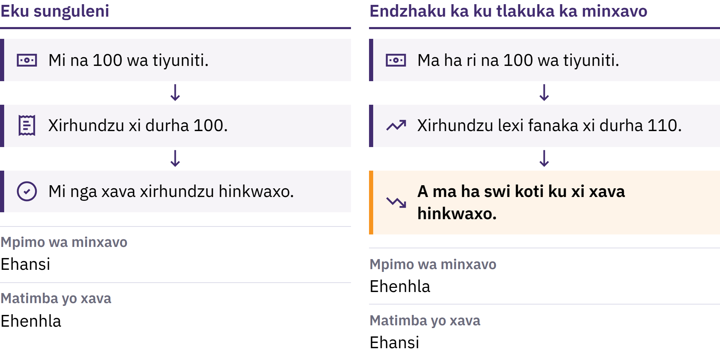
Ku tlakuka ka minxavo ni Matimba yo Xava
Manghenelo eka Bitcoin · Xana mali ya hina yi na xiphiqo xihi?
Notes:
Infulexini ya minxavo i ku tlakuka loku yaka mahlweni ka mpimo wa minxavo hi ku angarhela. Tlhelo ra yona lerin’wana i ntamu wo xava: nhlayo ya swilo leswi yuniti yin’we ya mali yi nga swi xavaka. Loko nxavo wa basikiti ra swilo swa xisekelo wu tlakuka ku suka eka 100 wa tiyuniti ta mali ku ya eka 110, tiyuniti teto ta 100 a ta ha swi koti ku xava basikiti hinkwaro.

Slide 16

Ku tlakuka ka minxavo ni Matimba yo Xava
Manghenelo eka Bitcoin · Xana mali ya hina yi na xiphiqo xihi?
Notes:
Infulexini ya minxavo i ku tlakuka loku yaka mahlweni ka mpimo wa minxavo hi ku angarhela. Tlhelo ra yona lerin’wana i ntamu wo xava: nhlayo ya swilo leswi yuniti yin’we ya mali yi nga swi xavaka. Loko nxavo wa basikiti ra swilo swa xisekelo wu tlakuka ku suka eka 100 wa tiyuniti ta mali ku ya eka 110, tiyuniti teto ta 100 a ta ha swi koti ku xava basikiti hinkwaro.

Slide 17

Swivangelo Swo Tala,
Nhlawulo Wun'we
Ku ndlandlamuka ka mali na xikweleti
Ku kavanyeteka ka mphakelo ni ku cinca ka xilaveko
Mali leyi hungutekaka hi nkoka, swibalo, ntsengo wa vuhumelerisi
Xivangelo xin’we i xiboho, ku nga ri leswi endlekaka hi xiwelo: eka sisiteme ya mali ya fiat, nhlayo leyitsongo ya mavandla yi nga engetela mphakelo wa mali na xikweleti ni ku cinca milawu ya yona.
Manghenelo eka Bitcoin · Xana mali ya hina yi na xiphiqo xihi?
Notes:
Vativi va ikhonomi va kanetana hi leswaku xivangelo xin’wana ni xin’wana xi ni nkoka wo fikela kwihi. Hambetani mi kongomisa mianakanyo eka xivangelo xin’we lexi nga xiboho, ku nga ri xiendlakalo lexi nga kunguhatiwangiki.

Slide 18
Nkayivelo na Nkoka
Mona Lisa ya masungulo yi ni nkoka lowukulu ku hundza kopi yin’wana ni yin’wana: hi yona yi ri yoxe
Ku kala ka swilo hi koxe a ku endli leswaku swi va ni nkoka, kambe loko vanhu va lava xilo, nhlayo ya xona leyi kumekaka i ya nkoka
Loko nhlayo ya mali leyi kumekaka yi andza hi rivilo ku hundza swilo leswi yi nga swi xavaka, yuniti yin’wana ni yin’wana yi tala ku xava swilo switsongo
Manghenelo eka Bitcoin · Xana mali ya hina yi na xiphiqo xihi?

Slide 19
Ku tlakuka ka minxavo a ku khumbi vanhu hinkwavo hi ndlela
leyi fanaka
Mali leyi khomekaka ni mali leyi hlayisiweke swi nga lahlekeriwa hi Matimba yo xava
Vini va nhundzu leyi tlakukaka hi nxavo va nga sirheleleka ku fikela eka mpimo wo karhi
Miholo ni minxavo swi cinca hi rivilo leri hambaneke
Mali leyi nga eka akhawunti ya bangi yi hambanile ni mali leyi nga evokweni ra nwina: i xitshembiso xa bangi xo mi hakela. Xitshembiso xexo xi tala ku hetiseka, kambe swi titshege hi bangi ni milawu leyi yi lawulaka.
Manghenelo eka Bitcoin · Xana mali ya hina yi na xiphiqo xihi?

Slide 20
Swi ringeteni: Ku kambela Matimba yo Xava
Hlawulani xilo xin’we xa ntolovelo: xinkwa, swo famba, kumbe nkarhi wo bela riqingho
Ts alani nxavo wa xona wa namuntlha
Vutisani un’wana leswaku a xi durha mali muni emalembeni yo hlayanyana lama hundzeke, kutani mi kambela rhekhodo leyi mi nga yi tshemba loko mi swi kota
Xana miholo yi tlakuke hi mpimo lowu fanaka? I yini xin’wana lexi nga hlamuselaka ku cinca loku?
Manghenelo eka Bitcoin · Xana mali ya hina yi na xiphiqo xihi?
Notes:
Leswi swi tirha handle ka xitirhisiwa xihi na xihi kumbe inthanete. Fananisani tinhlamulo ta swirho swa ntlawa, mi tlhela mi tsundzuxa vadyondzi leswaku nxavo wun’we a wu yimeli mpimo hinkwawo wa ku tlakuka ka minxavo.

Slide 21
Mali ya fiat yi tirha, kambe yi ni makhombo
Ku hakela loku olovaka, swikweleti leswi nga cinciwaka ku ya hi swilaveko, switirhisiwa swo langutana ni swiyimo swa xihatla
Kambe nhlayo ya yona ni milawu ya yona swi nga cinca, naswona vanhu lava yi tirhisaka a va na rito lerikulu eka swiboho swa yona
Hi yona mhaka leyi vanhu va lavaka tindlela tin’wana, ni leyi endleke leswaku Bitcoin yi tumbuluxiwa.
Manghenelo eka Bitcoin · Xana mali ya hina yi na xiphiqo xihi?

Slide 22

Xana Bitcoin i yini?
Mali ya xidijitali leyi nga lawuriwiki hi vulawuri byin'we, leyi nga ni nhlayo leyi pimiweke, naswona yi nga rhumeriwaka ku suka eka munhu un'wana ku ya eka un'wana handle ka mpfumelelo wa bangi.

Slide 23
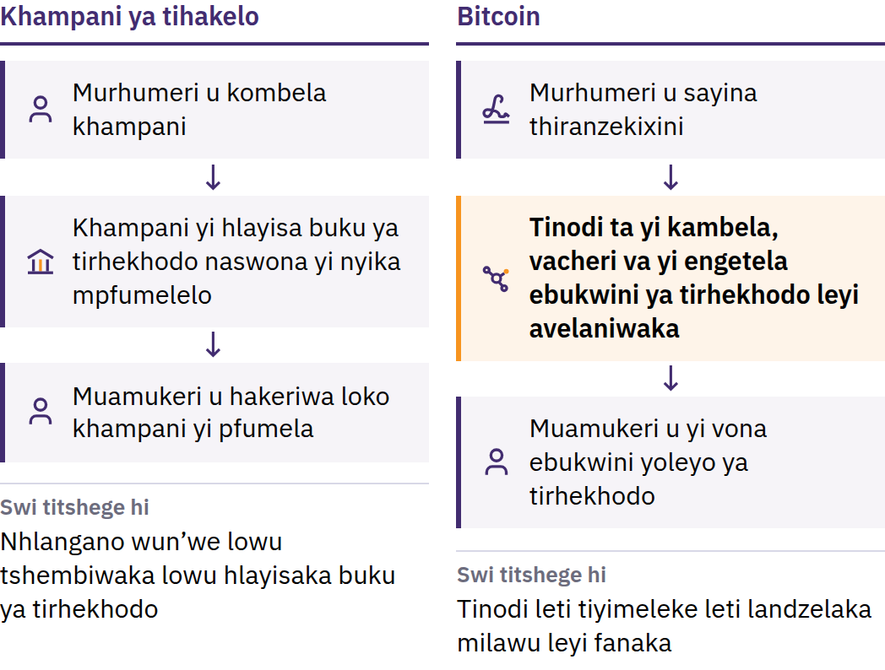
Xiphiqo xa ku Tirhisa Mali Kambirhi
31 Nhlangula 2008: Satoshi Nakamoto u kandziyisa Bitcoin: Sisiteme ya Mali ya Elektroniki ya Munhu ku ya eka Munhu. Sunguti 2009: netiweke yi sungula.
Manghenelo eka Bitcoin · Xana Bitcoin i yini?
Notes:
Loko Bitcoin yi nga si va kona, ku rhumela mali hi inthanete a swi titshege hi nhlangano lowu tshembiwaka minkarhi hinkwato: bangi kumbe khamphani ya tihakelo leyi a yi hlayisa buku ya tirhekhodo ta mali, yi pasisa tiakhawunti, naswona a yi kota ku hlwerisa, ku sivela kumbe ku tlherisela endzhaku hakelo. Rungula ra xidijitali ra olova ku ri kopa: loko mali ya nsimbi ya xidijitali a yi nga tirhisiwa kambirhi, a yi nga ta kota ku tirha tani hi mali. Lexi i xiphiqo xa ku tirhisa mali yin’we kambirhi. Satoshi Nakamoto i munhu kumbe ntlawa lowu tirhisaka vito rero.

Slide 24
Vulawuri byo hangalasiwa · Mphakelo lowu pimiweke · Munhu
eka munhu
Ku pfumala vulawuri bya le xivindzini: a ku na hofisi ya le xivindzini leyi pfulaka tiakhawunti, yi cincaka mali leyi nga eka tona, kumbe yi pfumelelaka lava va joyinaka
Nhlayo leyi pimiweke: a ku nge pfuki ku ve ni bitcoin yo hundza 21 wa timiliyoni
Ku suka eka munhu ku ya eka munhu: rhumelani eka un’wana ni un’wana, kun’wana ni kun’wana, handle ko kombela mpfumelelo eka vulawuri bya le xivindzini
A ku na khamphani leyi nga sivelaka ku tirhisiwa ka bitcoin leyi nga ehansi ka vulawuri bya n’wina vini. Ntlhanu wun’wana wa ntshunxeko wolowo i vutihlamuleri: hakanyingi a swi koteki ku tlherisela endzhaku nxaviselano lowu amukelekaka, naswona a ku na hofisi ya mpfuno ya netiweke.
Manghenelo eka Bitcoin · Xana Bitcoin i yini?
Notes:
Ku nga vi na vulawuri bya le xivindzini a swi vuli leswaku un’wana ni un’wana u ni nkucetelo lowu ringanaka. Swi vula leswaku a ku na mutekaxiave ni un’we loyi a nga cincaka rhejisitara ya vuxaviselani kumbe milawu ya timali eka vanhu hinkwavo.

Slide 25
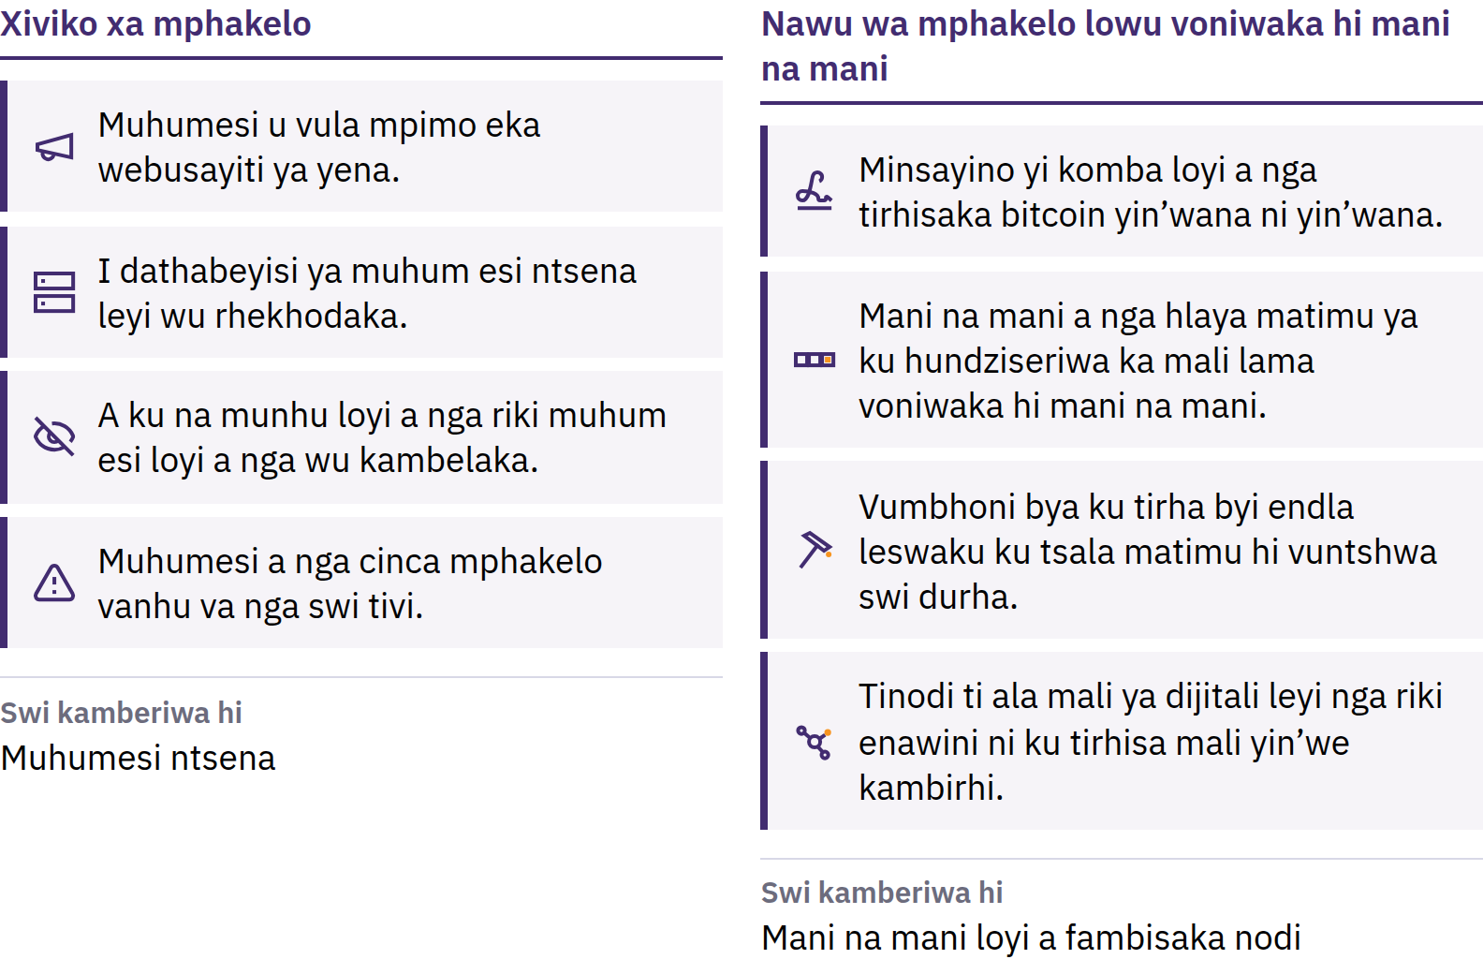
Mpimo lowu un’wana ni un’wana a nga wu kambelaka
Manghenelo eka Bitcoin · Xana Bitcoin i yini?
Notes:
Tibitcoin letintshwa ti humesiwa hi ku landza xiyimiso lexi tivekaka erivaleni, naswona tikhompyuta leti tiyimeleke leti vuriwaka tinodi ti ala buloko yihi na yihi leyi tlulaka nawu wolowo. Ndzilakana lowu wa tshembeleka hikuva un’wana ni un’wana a nga wu kambela. A hi nawu wa ntumbuluko: wu ya wu tirha hikuva vatekaxiave va hambeta va wu sindzisa. Mphakelo lowu pimiweke a wu tiyisekisi leswaku nxavo wu ta tlakuka; nxavo wu titshege hi xilaveko swin’we ni mphakelo.

Slide 26
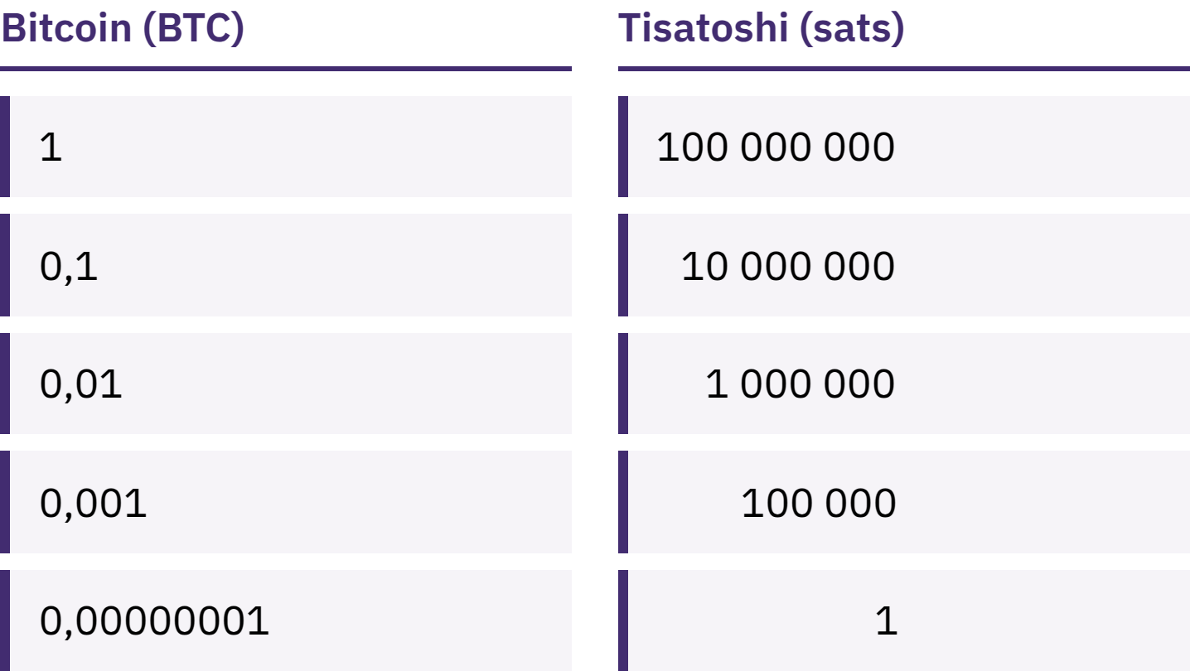
A swi bohi leswaku mi va na Bitcoin leyi heleleke
bitcoin yin’we yi avanyisiwa yi va 100 000 000 wa tiyuniti letitsongo leti vuriwaka satoshis, kumbe sats.
Manghenelo eka Bitcoin · Xana Bitcoin i yini?
Notes:
Ku va ni 100 000 sats ni ku va ni 0,001 bitcoin swi vula ntsengo lowu fanaka. Lulamisani mavonelo lama hoxeke ya leswaku Bitcoin a yi fikeleleki hikuva bitcoin yin’we ya durha.

Slide 27
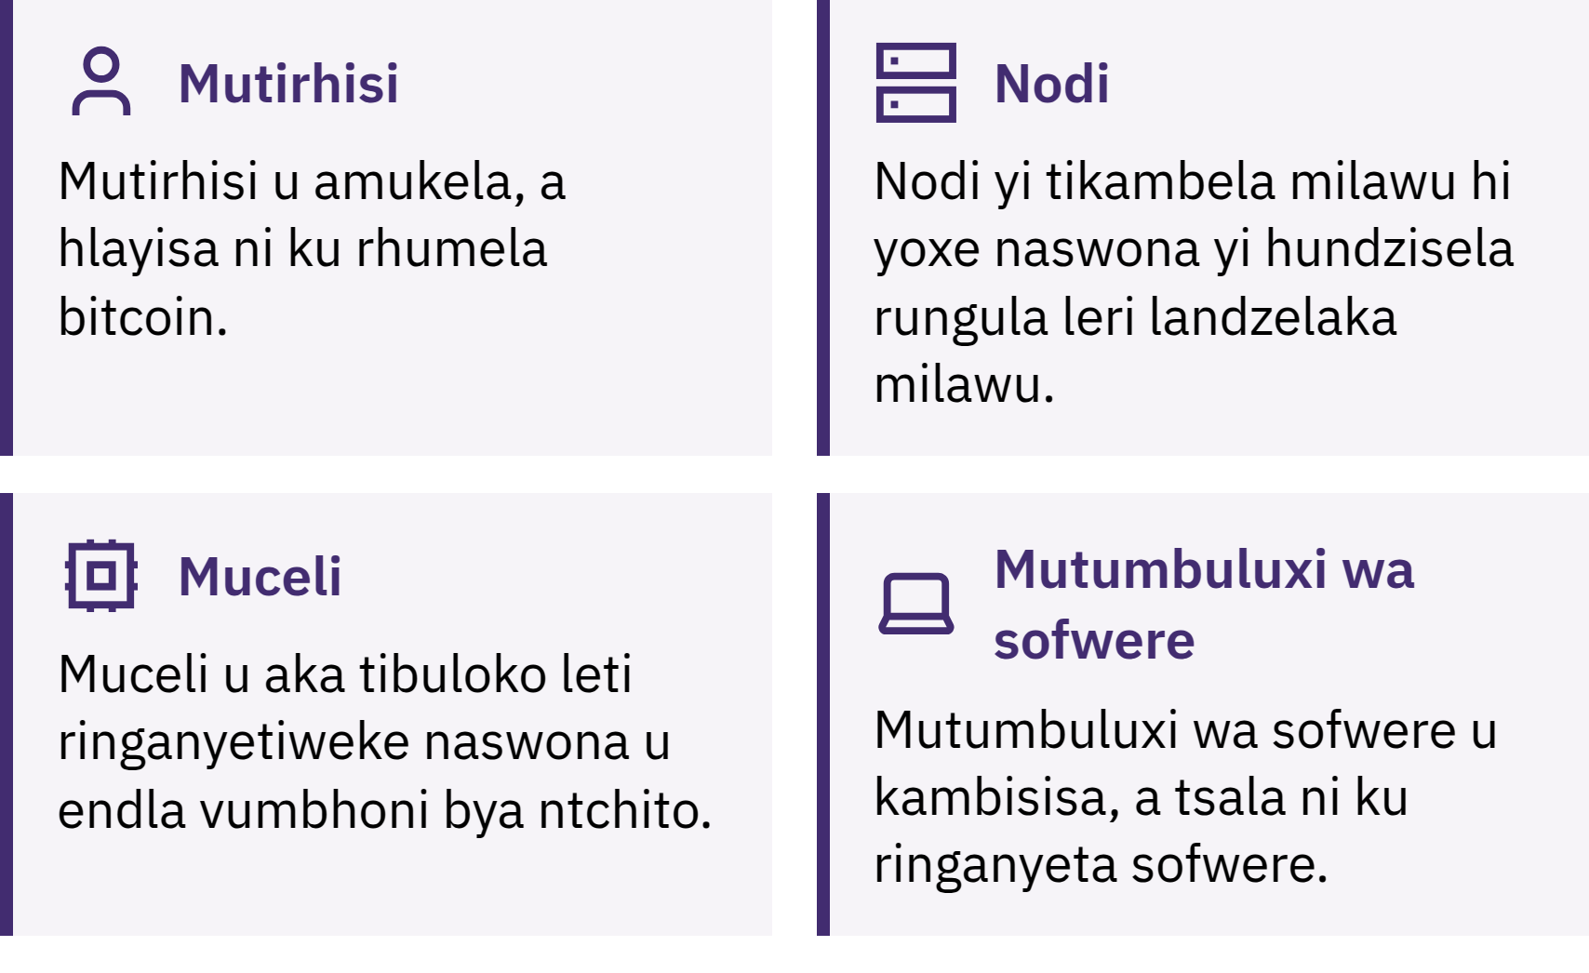
I mani la endlaka leswaku Bitcoin yi ya mahlweni yi tirha?
Manghenelo eka Bitcoin · Xana Bitcoin i yini?
Notes:
Vatirhisi va rhumela, va amukela ni ku hlayisa bitcoin; tinodi ti kambela nxaviselano wun’wana ni wun’wana ni buloko yin’wana ni yin’wana hi ku landza milawu; vayini va phikizana ku engetela buloko leyintshwa eka rhekhodo kwalomu ka khume ra timinete tin’wana ni tin’wana. Rhekhodo yoleyo, ku nga blockchain, yi le rivaleni naswona ku tlhela yi tsariwa swi durha swinene. Xitsundzuxo malunghana ni matsalelo: Bitcoin leyi sungulaka hi B leyikulu hi ntolovelo yi vula netiweke kumbe sisiteme; bitcoin leyi sungulaka hi b leyitsongo yi vula mali hi yoxe.

Slide 28

I mani la endlaka leswaku Bitcoin yi ya mahlweni yi tirha?
Manghenelo eka Bitcoin · Xana Bitcoin i yini?
Notes:
Vatirhisi va rhumela, va amukela ni ku hlayisa bitcoin; tinodi ti kambela nxaviselano wun’wana ni wun’wana ni buloko yin’wana ni yin’wana hi ku landza milawu; vayini va phikizana ku engetela buloko leyintshwa eka rhekhodo kwalomu ka khume ra timinete tin’wana ni tin’wana. Rhekhodo yoleyo, ku nga blockchain, yi le rivaleni naswona ku tlhela yi tsariwa swi durha swinene. Xitsundzuxo malunghana ni matsalelo: Bitcoin leyi sungulaka hi B leyikulu hi ntolovelo yi vula netiweke kumbe sisiteme; bitcoin leyi sungulaka hi b leyitsongo yi vula mali hi yoxe.

Slide 29
Bitcoin Yi Ni Swipfuno Ni Swipimelo
Ntsengo wa yona wu nga cinca hi ku hatlisa
Swihoxo hakanyingi a swi lulamiseki
Ku amukeleka ka yona ka ha ri na swipimelo etindhawini to tala
Ku yi tirhisa hi ndlela leyi hlayisekeke swi lava ku dyondza swo karhi
Bitcoin yi siva ku tshemba kun'wana eka mavandla hi ku tiyisisa ni vutihlamuleri bya munhu hi yexe. A yi susi khombo.
Manghenelo eka Bitcoin · Xana Bitcoin i yini?

Slide 30

Xana mi tirhisa Bitcoin hi ndlela yihi?
Xivutiso xo sungula malunghana ni xipachi xin’wana ni xin’wana: i mani la lawulaka swilotlelo?

Slide 31
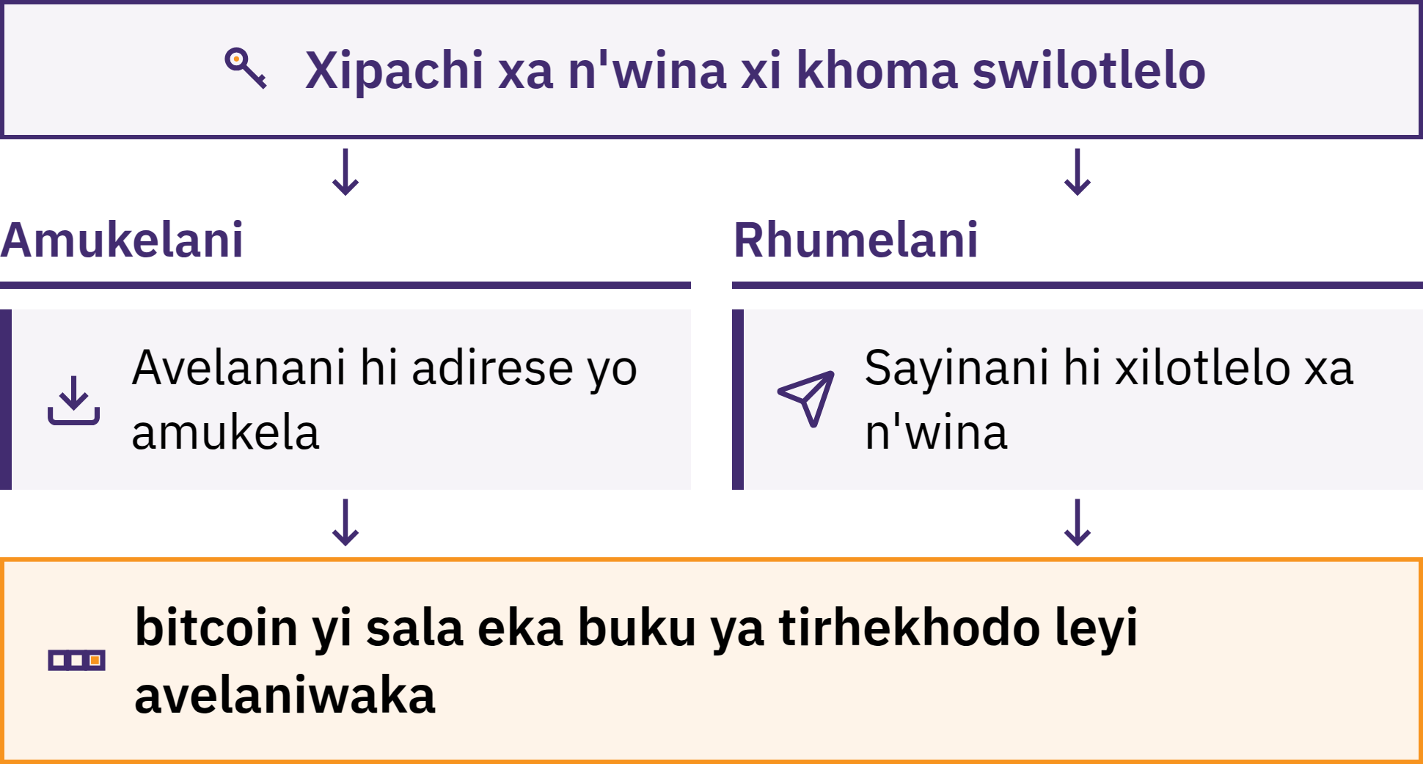
Xipachi xi lawula swilotlelo
Manghenelo eka Bitcoin · Xana mi tirhisa Bitcoin hi ndlela yihi?
Notes:
Xipachi xa Bitcoin i xitirhisiwa, hakanyingi apulikheshini, lexi mi pfumelelaka ku amukela, ku kambela ni ku rhumela bitcoin. Bitcoin ya n’wina a yi hlayisiwanga endzeni ka riqingho ra n’wina: yi tsariwile eka blockchain. Xipachi xi lawula swilotlelo leswi mi pfumelelaka ku tiyisekisa leswaku i ya n’wina ni ku pfumelela hakelo.

Slide 32
Xana i mani loyi kahle-kahle a khomaka Bitcoin ya n'wina?
Ku tihlayisela: mi lawula swilotlelo
A ku na loyi a nga mi vuyiselaka bitcoin ya n'wina loko mi lahlekeriwa hi xivulwana xa mbewu ni xitirhisiwa
Ku hlayiseriwa: khamphani yi khoma swilotlelo, ku fana katsongo ni bangi
Mali leyi saleke eka akhawunti ya n'wina i xitshembiso xa yona xo hakela; yi nga pima ku humesa mali, yi yimisa akhawunti, yi ngheniwa hi vahlaseli va tikhompyuta, kumbe yi pfala
Ku hlawula ndlela yo hlayisa a hi xikambelo xa nkoka wa n'wina. Xa nkoka i ku tiva muxaka lowu mi wu tirhisaka ni leswi mi swi tshembaka.
Manghenelo eka Bitcoin · Xana mi tirhisa Bitcoin hi ndlela yihi?

Slide 33

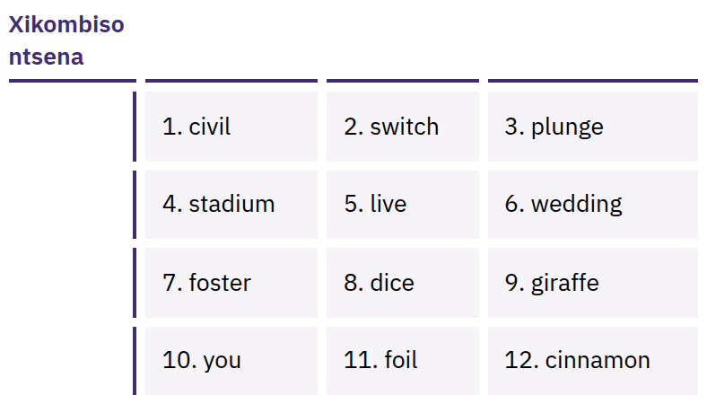
Xivulwana xa n'wina xa
mbewu i mfikelelo lowu
heleleke
Nxaxamelo wa marito lama landzelelanisiweke, hakanyingi 12 kumbe 24, lowu nga tlhelaka wu tumbuluxa makhiya ya n'wina. Un'wana ni un'wana loyi a nga na wona a nga teka bitcoin ya n'wina.
Manghenelo eka Bitcoin · Xana mi tirhisa Bitcoin hi ndlela yihi?
Notes:
Xivulwana xa mbewu a hi kopi yo hlayisa ntsena: xi nyika mfikelelo lowu heleleke. Xi tsaleni kahle ephepheni loko mi tumbuluxa xipachi; xi hlayiseni xi nga ri eka inthanete, exihundleni ni le ndhawini leyi xi nga ta ka xi nga lahleki kumbe ku onhaka. Mi nga tshuki mi xi teka xifaniso, mi xi rhumela hi imeyili, mi xi hlayisa eka tinotsi ta le ka papa, mi xi rhumela hi rungula kumbe mi xi thayipa eka webusayiti. Marito lama kombisiweke i xikombiso ntsena; mi nga tshuki mi komba kumbe mi hlengeleta xivulwana xa mbewu xa xiviri.

Slide 34

A hi swilotlelo swa n'wina, a hi
tikhoyini ta n'wina.
Manghenelo eka Bitcoin · Xana mi tirhisa Bitcoin hi ndlela yihi?

Slide 35

Loko Mi Nga Si Tirhisa Xipachi Xihi
Na Xihi
Swilotlelo: i mani loyi a swi lawulaka, n'wina kumbe khampani?
Ku vuyisela: ku endleka yini loko riqingho ra n'wina ri lahleka kumbe khampani yi nyamalala?
Xihlovo: i webusayiti ya ximfumo kumbe rungula ra le exitolo xa ti-app, ku nga ri xihlanganisi lexi munhu a mi rhumeleke xona?
Khodi: yi pfulekile naswona yi hlayisiwa nkarhi na nkarhi? (Leswi hi swoxe a hi vumbhoni bya vuhlayiseki.)
Tihakelo: ku na tihakelo to rhumela, ku amukela kumbe ku humesa mali?
Ku hakela: eka blockchain, eka Lightning, kumbe havumbirhi?
Manghenelo eka Bitcoin · Xana mi tirhisa Bitcoin hi ndlela yihi?
Notes:
My First Bitcoin a yi bumabumeli swipachi swo karhi. Switirhisiwa, tihakelo ni vini va swona swa cinca, naswona leswi faneleke muganga wun’wana swi nga ha va swi nga fanelanga wun’wana. Kongomisani vadyondzi eka mudyondzisi wa le ndhawini ya vona loyi a tshembekaka.

Slide 36
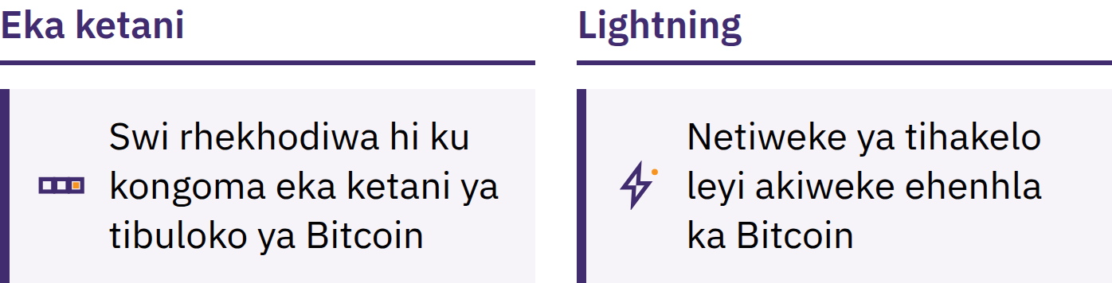
Eka Nketani na Lightning
Eka nxaxamelo wa tibuloko: swi rhekhodiwa hi ku kongoma eka nxaxamelo wa tibuloko
Lightning: netiweke ya tihakelo leyi akiweke ehenhla ka Bitcoin leswaku ku endliwa tihakelo letitsongo hi ku hatlisa ni hi ku phindhaphindha, to fana ni ku xava kofi
Xipachi xa Lightning na xona xi nga hlayisiwa hi munhu un’wana kumbe hi n’wini wa xona
Manghenelo eka Bitcoin · Xana mi tirhisa Bitcoin hi ndlela yihi?

Slide 37
Milawu Yinharhu Loko Mi Ri Karhi Mi Dyondza
Rhangani hi ku dyondza. Mi nga teki goza hi ku susumetiwa hi ntsako lowukulu, nchavo kumbe ntshikelelo.
Sungulani hi leswitsongo. Ringetani switirhisiwa leswi mi nga swi tolovelangiki hi mali leyi mi nga kotaka ku lahlekeriwa hi yona.
Mi nga tshembeni, tiyisisani. Kambisisani munhu, ndlela yo hakela, adirese ni ntsengo.
Avelanani hi vuxokoxoko byo amukela mali, ku nga ri swihundla
Adirese kumbe xikombelo xo hakela swi nga averiwa van'wana. Xivulwana xa mbewu kumbe xilotlelo xa xihundla a swi fanelanga swi averiwa van'wana nikatsongo. Ku hava mudyondzisi wa xiviri, khamphani ya xipachi ya xiviri kumbe mutirhi wa mpfuno wa xiviri loyi a nga ta tshuka a mi kombela swona.
Manghenelo eka Bitcoin · Xana mi tirhisa Bitcoin hi ndlela yihi?

Slide 38

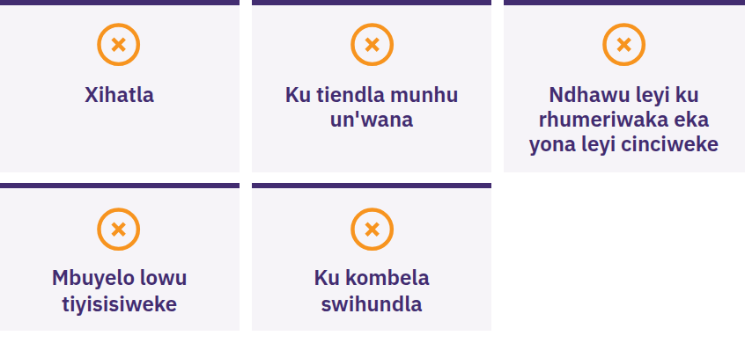
Yimani, Mi Nga Aveli Nchumu,
Mi Nga Rhumeli Nchumu
Yimani loko munhu a mi sindzisa ku hatlisa kumbe ku hlayisa mhaka yi ri xihundla, a mi tshembisa mbuyelo lowu tiyisisiweke, a mi kombela ku rhumela bitcoin ku sungula, kumbe a mi kombela xivulwana xa n’wambe xa nseketelo.
Manghenelo eka Bitcoin · Xana mi tirhisa Bitcoin hi ndlela yihi?

Slide 39

Ku Landzela Yini?
Lawa ko va masungulo ntsena.

Slide 40
Tinhla ta Mune ta Nkoka
Mali yi titshege hi milawu na ku tshemba. Mphakelo wa mali ya fiat ni milawu ya yona swi vekiwa hi nhlayo yitsongo ya mihlangano.
Bitcoin yi nyika milawu leyi hambaneke. Mphakelo lowu nga erivaleni, lowu pimiweke, lowu pfulekeleke un’wana ni un’wana, lowu nga kamberiwaka ematshan’weni yo wu tshemba.
Vuhlayiseki byi rhanga. Dyondzani ku sungula, sungulani hi leswitsongo, tiyisisani swilo hinkwaswo, mi nga tshuki mi avelana ni munhu marito ya n’wina yo vuyisela xipachi.
Lawa ko va masungulo ntsena. Goza rin’we leri landzelaka leri hlayisekeke ri ringene.
Nkarhi wo anakanyisisa
Tlhelelani eka swivutiso swa ntlhanu swa le ku sunguleni. Xana a mi ta hlamula yini sweswi?
Manghenelo eka Bitcoin · Ku Landzela Yini?

Slide 41

Diploma ya Bitcoin
Goza leri landzelaka. Swiyenge swa yona swa mune swi mi yisa ekule:
Ku twisisa mali
Ndlela leyi Bitcoin yi tirhaka ha yona
Ku tirhisa Bitcoin hi ndlela leyi hlayisekeke
Bitcoin emugangeni wa nʼwina
Tshamani mi ri ni ku navela ku tiva, hambetani mi vutisa swivutiso, naswona dyondzani swo tala eka myfirstbitcoin.org.
Hi langutele ku mi vona eka ntlawa wa hina lowu landzelaka.
Manghenelo eka Bitcoin · Ku Landzela Yini?

Slide 42


